Slide 1

第2章 Linux常用命令

Slide 2

本章前言
与UNIX操作系统相同，Linux系统提供了大量的命令；
用户在提示符之后输入命令，由shell予以解释执行；
这是Linux系统与用户的交互界面，
Linux系统的一个突出特性，即只有授权用户才能使用用户命令，本章将介绍如何安全有效地访问操作系统；
本章为上机实验内容；

Slide 3
主要内容
安全使用计算机的方式
输入正确的命令以完成简单的任务
文件、目录、文件系统、进程等概念
使用相应命令对文件、目录、进程进行管理
遇到问题时如何找到帮助信息

Slide 4
2.1 使用命令
bash提供了几百条系统命令，虽然这些命令功能不同，但是使用方式和规则都是统一的。

Slide 5
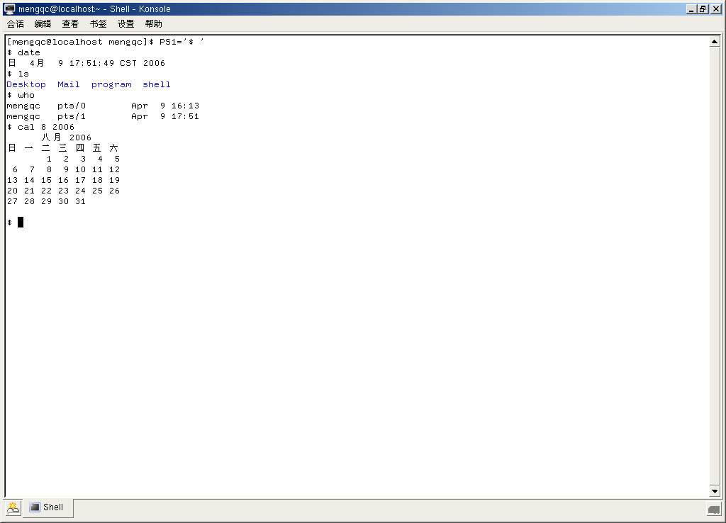
2.1.1 进入shell界面
Linux系统提供的命令需要在shell环境下运行。
进入方式如下：
在“开始”菜单中选择“应用程序→附件→系统终端”

Slide 6
终端显示提示符后，用户就可以输入命令请示系统执行。
所谓命令就是请示调用某个程序。
例1：当用户输入date命令时，系统就去调用date程序，显示当前的日期和时间，终端屏幕上会出现类似下面的信息：
[root@lbliubing root]# date
六 2月 1 15:49:11 CST 2006
当命令输入完毕后，一定不要忘记按回车健，因为系统只有收到回车键才认为命令行结束。
例2：询问当前有哪些用户挂在系统里，命令及响应如下：
[root@lbliubing root]# who
root :0 Feb 1 15:41
root pts/0 Feb 1 15:46 (:0.0)
jl pts/1 Feb 1 15:40 (:0.0)

Slide 7
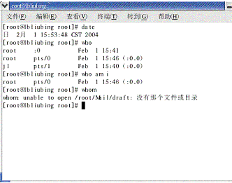
另外，还有方法可以查看目前登录用户的注册信息：
[root@lbliubing root]# who am i
这时系统仅回送用户自己的注册信息：
root pts/0 Feb 1 15:46 (:0.0)
假如用户打错了命令，系统将回答这一命令没有找到，没有那个文件或目录：
[root@lbliubing root]# whom
whom: unable to open /root/Mail/draft:

Slide 8
小技巧：
在终端上还有一个命令补齐(Command-Line Completion)的操作技巧，所谓命令补齐是指：当键入的字符足以确定目录中一个唯一的文件时，只须按 Tab 键就可以自动补齐该文件名的剩下部分，例如：
要把目录 /freesoft 下的文件 gcc-2.8.1.tar.gz 解包，
当键入到 tar xvfz /freesoft/g 时，如果此文件是该目录下唯一以 g开头的文件，这时就可以按下 Tab 键，这时命令会被自动补齐为：
tar xvfz /freesoft/gcc-2.8.1.tar.gz

Slide 9
2.1.2 命令格式
bash命令的一般格式是：
命令名 [选项] [参数1] [参数2] …
例如：将file1.c复制到myfile.c，并覆盖后者原有内容
cp –f file1.c myfile.c
▲注意 :
命令名必须是小写的英文字母
一般格式中由方括号括起来的部分是可选的
选项以“-”开始，多个选项可用“-”连起来
命令在正常执行后返回一个0值，表示执行成功
Linux操作系统的联机帮助，对每个命令的准确语法都做了说明

Slide 10
2.1.3 输入命令
在shell提示符（$）之后，输入相应命令。若一个命令太长 ，一行放不下时，需要在第一行末尾输入“\”字符，并按enter，
例：
$ echo The old has past away and the new is \ <Enter>
> a fresh awaiting your creative touch. <Enter>
The old has past away and the new is a fresh awaiting your creative touch.
应注意，在命令、选项和参数之间要用空格或制表符隔开

Slide 11
2.2 简单命令
1．who 列出所有正在使用系统的用户、所用终端名和注册到系统的时间
2．echo 将命令行中的参数显示到标准输出（即屏幕）上
3．date 在屏幕上显示或设置系统的日期和时间
4．cal 显示公元1～9999年中任意一年或者任意一个月的日历
5．clear 清除屏幕上的信息
6．passwd 修改用户密码
参见课本P37页

Slide 12
2.3 文件概念和文件类型
当使用Linux命令对文件进行操作时，就可访问存储在一个结构化环境中的信息。
所有这些信息都存储在一个分层的结构中，可以方便、且有条不紊地管理数据；
重要的是：不仅应该学会如何访问这些数据，而且应学会如何控制对信息的访问。

Slide 13
命名文件：▲Linux系统区分文件名的大小写
▲以圆点（.）开头的文件名是隐含文件
文件类型：
▲普通文件：文本文件、数据文件、可执行的二进制程序
▲目录文件：一种特别的文件，构成文件系统的分层树状结构
▲设备文件：是一种特别文件，用来标记各个设备驱动器。字符设备、块设备
▲符号链接文件：是一种特殊文件，提供对其他文件的参照

Slide 14
2.4 文件操作命令
2.4.1 有关文件显示命令
1．cat命令
一般格式：cat [选项] 文件
功能：在标准输出上显示文件的内容；连接两个或多个文件
例： $ cat f1 f2>f3
把文件f1和f2的内容合并起来，放在f3中
常用选项：
-b，--number-noblank 从1开始对所有非空输出行进行编号。
-n，--number 从1开始对所有输出行编号。
-s，--squeeze-blank 将多个相邻的空行合并成一个空行。
--help 打印该命令用法，并退出，其返回码表示成功。

Slide 15
显示指定工作目录中所包含的内容的指令是ls，要说明的是ls命令列出文件的名字，而不是文件的内容。该命令的使用方式如下：
ls [选项] [文件目录列表]
ls命令中的常用选项如下：
-a：显示所有文件及目录 (ls规定将文件名或目录名中开头为 "."的视为隐藏档，不会列出)
-c：按列输出，纵向排序
-x：按列输出，横向排序
-l：除文件名外，也将文件状态、权限、拥有者、文件大小 等信息详细列出
-t ：根据文件建立时间的先后次序列出
-A ：同 -a ，但不列出 "." (目前目录) 及 ".." (父目录)
-X：按扩展名排序显示
-R：递归显示下层子目录

Slide 16
2. more命令
一般格式： more [选项] 文件
说明：该命令一次显示一屏文本，满屏后停下来，并且在屏幕的底部出现一个提示信息，给出至今已显示的该文件的百分比：
--More--（XX%）
常用选项：
-num，这个选项指定一个整数，表示一屏显示多少行。
-d，在每屏的底部显示以下更友好的提示信息：
--More--（XX%）[Press space to continue，'q' to quit.]
-c或-p，不滚屏，在显示下一屏之前先清屏。
-s，将文件中连续的空白行压缩成一个空白行显示。
+/，该选项后的模式（Pattern）指定显示每个文件之前进行搜索的字符串。
+num，从行号num开始。

Slide 17
3．less命令
less命令允许用户向前或向后浏览文件，而more命令只能向前浏览。
4．head命令
一般格式： head [选项] file
说明：head命令在屏幕上显示指定文件的开头若干行，行数由参数值来确定。显示行数的默认值是10。
选项：
-c，--bytes=SIZE 显示前面SIZE个字节。
-n，--lines=NUMBER NUMBER的值指定显示前面多少行。默认为10行。
-q，-quiet，--silent 不显示给定文件的标题。
-v，--verbose 始终显示给定文件的标题。

Slide 18
5．tail命令
一般格式： tail [选项] [file] …
说明：tail命令在屏幕上显示指定文件的末尾10行。
如果给定的文件不止一个，则在显示的每个文件前面加一个文件名标题。如果没有指定文件或者文件名为“-”，则读取标准输入。
选项：
-c，--bytes=N 输出最后N个字节。
-f 当文件增长时输出附加的数据。
-n，--lines=N 输出最后的N行，而不是默认的10行。
-q，-quiet，--silent 不输出包含给定文件名的标题。
-v，--verbose 始终输出包含给定文件名的标题。

Slide 19
6．touch命令
一般格式： touch [选项] 文件名 …
说明：
修改指定文件的时间标签，把已存在文件的时间标签更新为系统当前的时间（默认方式），数据将原封不动地保留下来。
选项：
-a 仅改变指定文件的存取时间。
-c 不创建任何文件。
-m 仅改变指定文件的修改时间。
-t STAMP 使用STAMP指定的时间标签，而不是系统当前的时间 。

Slide 20
2.4.2 匹配、排序及显示指定内容的命令
1. 查找文件
在Linux系统中查找文件的命令通常为find命令，查找所需要的指定文件。find命令的语法格式如下：
#find [目录列表] [匹配标准]
在命令格式中有两个参数，说明如下：
目录列表：希望查询文件或文件集的目录列表，目录间用空格分隔。
匹配标准：希望查询的文件的匹配标准或说明，如下表

Slide 21
表达式 | 说 明
-name文件 | 告诉find要找什么文件；要找的文件包括在引号中，可以使用通配符（*和？）
-perm模式 | 匹配所有模式为指定数字型模式值的文件。不仅仅是读，写和执行，所有模式都必须匹配。如果在模式前是负号（-），表示采用除这个模式外的所有模式。
-type x | 匹配所有类型为x的文件。x是c（字符特殊），b（块特殊），d（目录），p（有名管道），l（符号连接），s（套接文件）或f（一般文件）。
-links n | 匹配所有连接数为n的文件。
-user用户号 | 匹配所有用户序列号是前面所指定的用户序列号的文件，可以是数字型的值或用户登录名。
-atime n | 匹配所有在前n天内访问过的文件。
-mtime n | 匹配所有在前n天内修改过的文件。
-newer文件 | 匹配所有修改时间比file文件更新的文件。
-size n | 匹配所有大小为n 块的文件（512字节块，若k在n后，则为1K字节块）。
-print | 显示整个文件路径和名称。一般来说，都要用-print，如果没有这个参数，则find命令进行所要求的搜索是没有显示结果的。

Slide 22
1）通过文件名查找
知道了某个文件的文件名，却不知道它存于哪个目录下，此时可通过查找命令找到该文件，命令如下：
# find / -name httpd.conf –print
2）根据部分文件名查找
当要查找某个文件时，不知道该文件的全名，只知道这个文件包含几个特定的字母，此时用查找命令也是可找到相应文件的。这时在给字查找文件名时通配符“*”、“?”。
例如，还是查找文件“httpd.conf”，但仅记得该文件名包含“http”字符串，可使用如下命令查找：
#find / –name *http* -print

Slide 23
3）根据文件的特征查询
如果仅知道某个文件的大小、修改日期等特征也可使用find命令把该文件查找出来。
例如:知道一个文件尺寸小于为2500bytes，可使用如下命
#find /etc –size 2500 –print
下面是以时间特征为查找条件,find命令函数的参数：
amin n 查找n分钟以前被访问过的所有文件.
atime n 查找n天以前被访问过的所有文件.
cmin n 查找n分钟以前文件状态被修改过的所有文件.
ctime n 查找n天以前文件状态被修改过的所有文件.
mmin n 查找n分钟以前文件内容被修改过的所有文件.
mtime n 查找n天以前文件内容被修改过的所有文件.

Slide 24
grep命令
一般格式：
grep [选项] 查找模式 [文件名1，文件名2，…]
grep [选项] [-e 查找模式| -f 文件] [文件名1，文件名2，…]
说明：该命令用来在文本文件中查找指定模式的词或短语，并在标准输出上显示包括给定字符串模式的所有行。
常用选项：
-E 将查找模式解释成扩展的正则表达式。
-F 将查找模式解释成单纯的字符串。
….
例：
$ grep –F mengqc /etc/passwd
在密码文件passwd中查找包含“mengqc”的所有行

Slide 25
2.排序命令：sort
功能
用来对文本文件的各行进行排序；sort命令可以被认为是一个非常强大的数据管理工具，用来管理内容类似数据库记录的文件。
排序方法：
sort命令将逐行对文件中的内容进行排序，如果两行的首字符相同，该命令将继续比较这两行的下一字符，如果还相同，将继续进行比较。
语法格式如下：
sort [选项] 文件
说明：
sort命令对指定文件中所有的行进行排序，并将结果显示在标准输出上。

Slide 26
排序比较的依据：
从输入文件的每一行中，提取的一个或多个排序关键字
选项：
-m 对已经排好序的文件统一进行合并，但不做排序。
-c 检查给定的文件是否已排好序，若没有，则显示出错消息，不做 排序。
-u 与-c选项一起用，严格地按顺序检查；否则，对排序后的重复行只输出第一行。
-o 文件名 将排序输出放到该文件名所指定的文件中。如果该文件不存在，则创建一个新文件。

Slide 27
3．uniq命令: 从排序好的文件中，去除重复行
一般格式： uniq [选项] 文件
选项：
-c 显示输出时，在每行的行首加上该行在文件中出现的次数。
-d 只显示重复行。
-f, --skip-fields=N 忽略比较前N个字段。
-s, --skip-chars=N 忽略比较前N个字符。
-u 只显示文件中不重复的行。

Slide 28
2.4.3 比较文件内容的命令
1．comm命令
如果想对两个有序的文件进行比较，可以使用comm命 令。
该命令的使用语法如下：
comm [-123] file1 file2
选项：
-123 选项1，2和3分别表示不显示comm输出中的第一列、第二列和第三列。
说明：
其中file1和file2是已排序的文件。comm读取这两个文件，然后生成三列输出：仅在file1中出现的行；仅在file2中出现的行；在两个文件中都存在的行。

Slide 29
2．diff命令：比较两个文本文件，并找出它们的不同
一般格式： diff [选项] file1 file2
该命令输出的一般形式如下:
n1 a n3，n4
（把文件1的n1行附加到文件2的n3～n4行后，则二者相同）
n1，n2 d n3
（删除文件1的n1～n2行及文件2的n3行，则二者相同）
n1，n2 c n3，n4
（把文件1的n1～n2行改为文件2的n3～n4行，则二者相同）

Slide 30
2.4.4 复制、删除和移动文件的命令
1、cp命令：将源文件或目录复制到目标文件或目录中
一般格式：
cp [选项] 源文件或目录 目标文件或目录
参数说明：
源文件：要拷贝的文件。
目标文件：目标名。也可以是目录名，这种情况下，源文件名作为目标文件名，而文件放在该目录下。
源文件组：要拷贝文件的由空格分隔的列表。
目标目录：目标目录。
常用命令的选项列表如表2-5所示。

Slide 31
表2­-5 cp命令常用选项
常用选项 说 明
-a 在备份中保持尽可能多的源文件结构和属。
-b 作将要覆盖或删除文件的备份。
-f 删除已存在的目标文件。
-i 提示是否覆盖已存在的目标文件。
-p 保持原先文件的所有者，组权限和时间标志
-r 递归拷贝目录，把所有非目录文件当普通文件拷贝。
-R 递归拷贝目录。

Slide 32
2．文件删除命令：rm
从文件系统中删除文件及整个目录
一般格式： rm [选项] 文件列表
说明：删除文件和目录
选项：
-d 删除目录，不管它是否为空（仅超级用户才可使用）。
-f 忽略不存在的文件，并且不给出提示信息。
-r 递归地删除指定目录及其下属的各级子目录和相应的文件。
-i 交互式地删除文件。

Slide 33
3．移动文件：mv
一般格式： mv [选项] source target
说明：
对文件或目录重新命名，即把源文件以一个新文件名移动到另一个新的目录中去；或者将文件从一个目录移到另一个目录中
选项：
-i 交互式操作。如果源文件与目标文件或目标目录中的文件同名，则询问用户是否覆盖目标文件。用户输入“y”，表示将覆盖目标文件；输入“n”，表示取消对源文件的移动。这样可以避免误将文件覆盖。
-f 与“-i”相反，它禁止交互式操作。在覆盖已有的目标文件时，不给任何提示。

Slide 34
2.4.5 文件内容统计命令
wc命令：统计指定文件中的字节数、字数、行数, 并将统计结果显示输出。
一般格式： wc [选项] [文件]…
选项：
-c 统计字节数。
-l 统计行数。
-w 统计字数。

Slide 35
2.5 目录及其操作命令
2.5.1 目录结构
1、树型目录结构
Linux系统以文件目录的方式来组织和管理系统中的所有文件。
所谓文件目录，就是将所有文件的说明信息采用树型结构组织起来，即：常说的目录。
也就是说，整个文件系统有一个“根”（root），然后在根上分“杈”
（directory），任何一个分杈上都可以再分杈，杈上也可以长出“叶子”。“根”和“杈”在Linux中被称为是“目录”或“文件夹”。而“叶子”则是一个个的文件。
实践证明，此种结构的文件系统效率比较高。

Slide 36
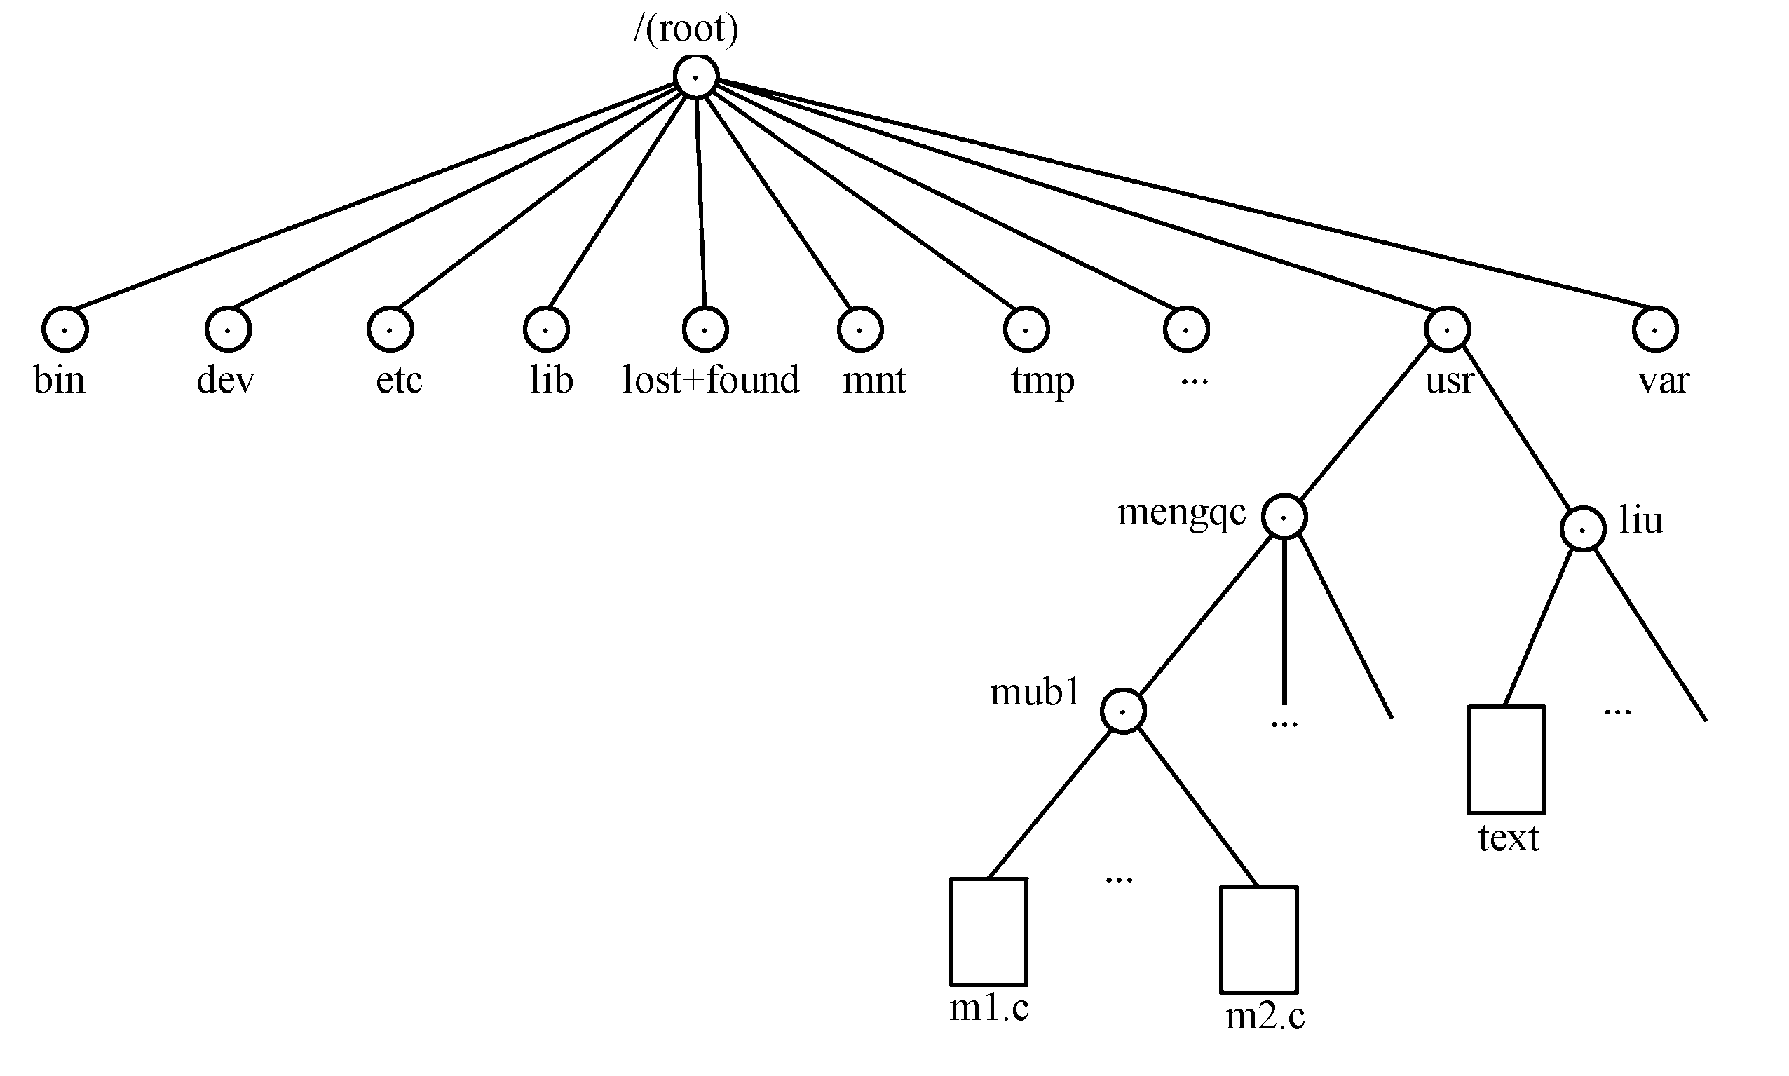
以根目录为起点，所有其他的目录，都由根目录派生而来。用户可以浏览整个系统，可以进入任何一个已授权进入的目录，访问那里的文件。

Slide 37
如前所述，目录也是一种类型的文件。Linux系统通过目录将系统中所有的文件分级、分层组织在一起，形成了Linux文件系统的树型层次结构。
Linux目录提供了管理文件的一个方便途径。每个目录里面都包含文件。用户可以为特定的文件创建特定的目录，也可以把一个目录下的文件移动或复制到另一目录下，而且能移动整个目录，并且和系统中的其他用户共享目录和文件。
需要说明的是，根目录(系统目录)是Linux系统中的特殊目录。Linux是一个多用户系统，操作系统本身的驻留程序存放在以根目录开始的专用目录中。

Slide 38
2. 工作目录、用户主目录与路径
（1） 工作目录与用户主目录
从逻辑上讲，用户在登录到Linux系统中之后，每时每刻都“处在”某个目录之中，此目录被称作工作目录或当前目录（Working Directory）。
工作目录是可以随时改变的。用户初始登录到系统中时，其主目录（Home Directory）就成为其工作目录。工作目录用“.”表示，其父目录用“..”表示。
用户主目录是系统管理员增加用户时建立起来的（以后也可以改变），每个用户都有自己的主目录，不同用户的主目录一般互不相同。 用户刚登录到系统中时，其工作目录便是该用户主目录，通常与用户的登录名相同。

Slide 39
（2）路径
路径是指从树型目录中的某个目录层次到某个文件的一条道路。此路径的主要构成是目录名称，中间用“/”分开。某个文件在文件系统中的位置都是由相应的路径决定的。
路径又分相对路径和绝对路径。 绝对路径是指从“根”开始的路径，也称为完全路径；相对路径是从用户工作目录开始的路径。
应该注意到，在树型目录结构中到某一确定文件的绝对路径和相对路径均只有一条。绝对路径是确定不变的，而相对路径则随着用户工作目录的变化而不断变化。这一点对于以后使用某些命令如cp和tar等大有好处。

Slide 40
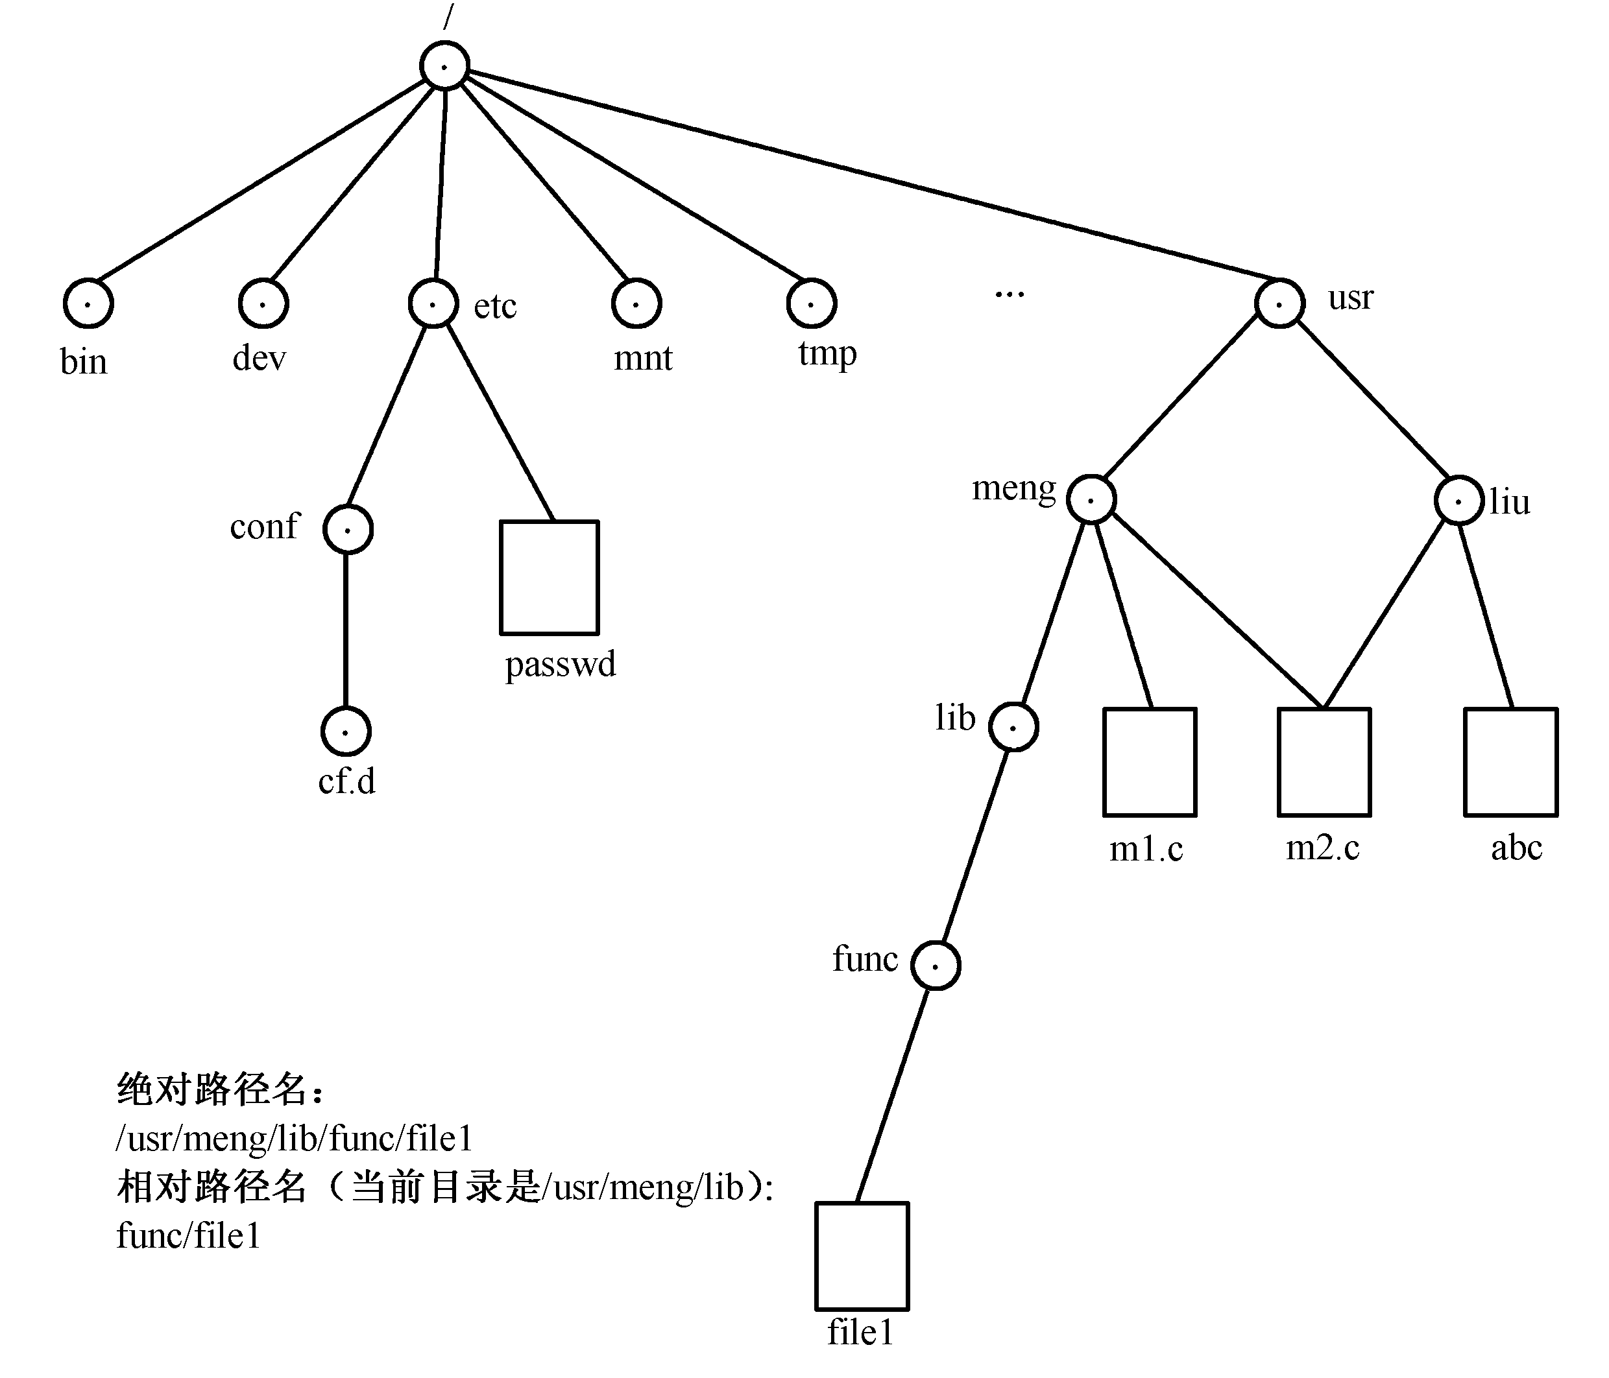
1．用户主目录——就是用户当前工作目录
2．路径名

Slide 41
Linux系统主要目录说明
/bin ：显而易见，bin 就是二进制（binary）英文缩写。
/boot ：在这个目录下存放的都是系统启动时要用到的程序。
/dev：dev 是设备（device）的英文缩写。这个目录对所有的用户都十分重要。因为在这个目录中包含了所有linux系统中使用的外部设备。但是这里并不是放的外部设备的驱动程序。
/etc ：etc这个目录是linux系统中最重要的目录之一。在这个目录下存放了系统管理时，要用到的各种配置文件和子目录。我们要用到的网络配置文件，文件系统，x系统配置文件，设备配置信息，设置用户信息等都在这个目录下。

Slide 42
/sbin ：这个目录是用来存放系统管理员的系统管理程序。
/home ：如果建立一个用户，用户名是“jl”,那么在/home目录下就有一个对应的/home/jl路径，用来存放用户的主目录。
/lib ：lib是库（library）英文缩写。这个目录是用来存放系统动态连接共享库的。几乎所有的应用程序都会用到这个目录下的共享库。
/mnt ：这个目录在一般情况下也是空的。可以临时将别的文件系统挂在这个目录下。
/proc ：可以在这个目录下获取系统信息。这些信息是在内存中，由系统自己产生的。
/root ：如果用户是以超级用户的身份登录的，这个就是超级用户的主目录。
/tmp ：用来存放不同程序执行时产生的临时文件。
/usr ：这是linux系统中占用硬盘空间最大的目录。

Slide 43
2.5.2 创建和删除目录的命令
1．mkdir命令
一般格式： mkdir [选项] dirname
说明：该命令创建由dirname命名的目录。
选项：
-m 数字 对新建目录设置存取权限，存取权限用给定的八进制数字表示。
-p 可一次建立多个目录，即如果为新建目录所指定的路径中有些父目录尚不存在，此选项可以自动建立它们。

Slide 44
2．删除目录
一般格式：rmdir [选项] dirname
说明：该命令从一个目录中删除一个或多个子目录
选项：
-p 递归删除目录dirname，当子目录删除后其父目录为空时，也一同被删除。如果有非空的目录，则该目录保留下来。
注意：子目录被删除之前应该是空目录。

Slide 45
2.5.3 改变工作目录和显示目录内容的命令
1．cd命令
一般格式：cd [dirname]
说明：改变当前工作目录
它带有唯一的一个参数，即表示目标目录的路径名（相对路径名或绝对路径名）
如：cd ../..
2．pwd命令
显示出当前工作目录的绝对路径

Slide 46
3．ls命令
一般格式：ls [选项] [目录或文件]
说明：
如果给出的参数是目录，该命令将列出其中所有子目录与文件的信息；如果给出的参数是文件，将列出有关该文件属性的一些信息。
常用选项：
-a 显示指定目录下所有子目录和文件，包括以“.”开头的隐藏文件（如 .cshrc）。
-C 分成多列显示各项。
-d 如果参数是目录，则只显示它的名字（不显示其内容）。
-F 在列出的文件名后面加上不同的符号，以区分不同类型的文件。可以附加的符号有： / * @ | =
-i 输出的第一列显示文件的I节点号。
-l 以长格式显示文件的详细信息。输出的信息依次是：
文件类型与权限 链接数 文件主 文件组 文件大小 建立或最近修改的时间 文件名
例如：-rw-r--r-- 2 mengqc group 198 Jul 30 2001 csh1

Slide 47
2.5.4 链接文件的命令
链接文件命令是ln命令。该命令在文件之间创建链接。
这种操作实际上是给系统中已有的某个文件指定另外一个可用于访问它的名称。
该命令的使用语法如下：
ln [选项] 目标 [链接名]
ln [选项] 目标 目录
链接有两种，
硬链接（Hard Link），
符号链接（Symbolic Link）
建立硬链接时，链接文件和被链接文件必须位于同一个文件系统中，并且不能建立指向目录的硬链接。
而对符号链接，则不存在这个问题。默认情况下，ln产生硬链接。

Slide 48
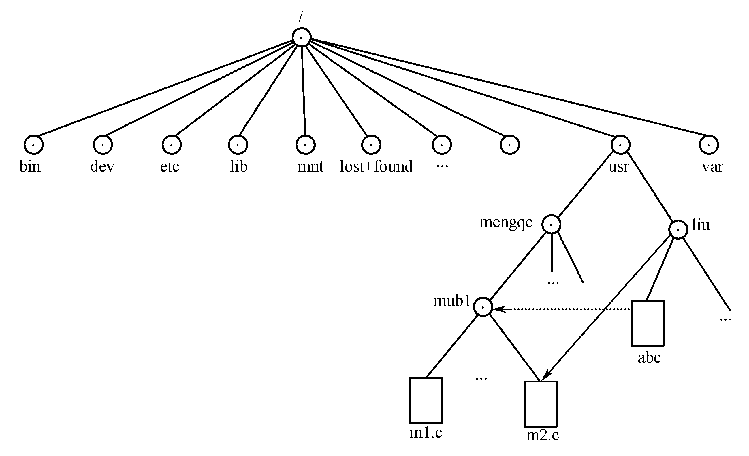
1．硬链接：在另外的目录或本目录中，增加目标文件的一个目录项。
有如下限制：
不能对目录文件做硬链接；不能在不同的文件系统之间做硬链接。
m2.c文件就在目录mu1和liu中，都建立了目录项

Slide 49
2．符号链接
也称为软链接，是将一个路径名链接到一个文件（一种特别类型的文件）。 事实上，它只是一个文本文件，如：下图中abc文件，包含它链接的另一个文件的路径名。
Mub1实际上包含了所有的数据，文件读写命令用于符号链接时，将沿着链接方向来访问实际的文件。

Slide 50
与硬链接的不同：
符号链接确实是一个新文件，它有不同的节点号；而硬链接并没有建立新文件。
符号链接没有硬链接的限制，可以对目录文件做符号链接，也可以在不同文件系统之间做符号链接。

Slide 51
注意：
符号链接文件不是一个独立的文件，它的许多属性依赖于源文件，所以给符号链接文件设置存取权限是没有意义的。

Slide 52
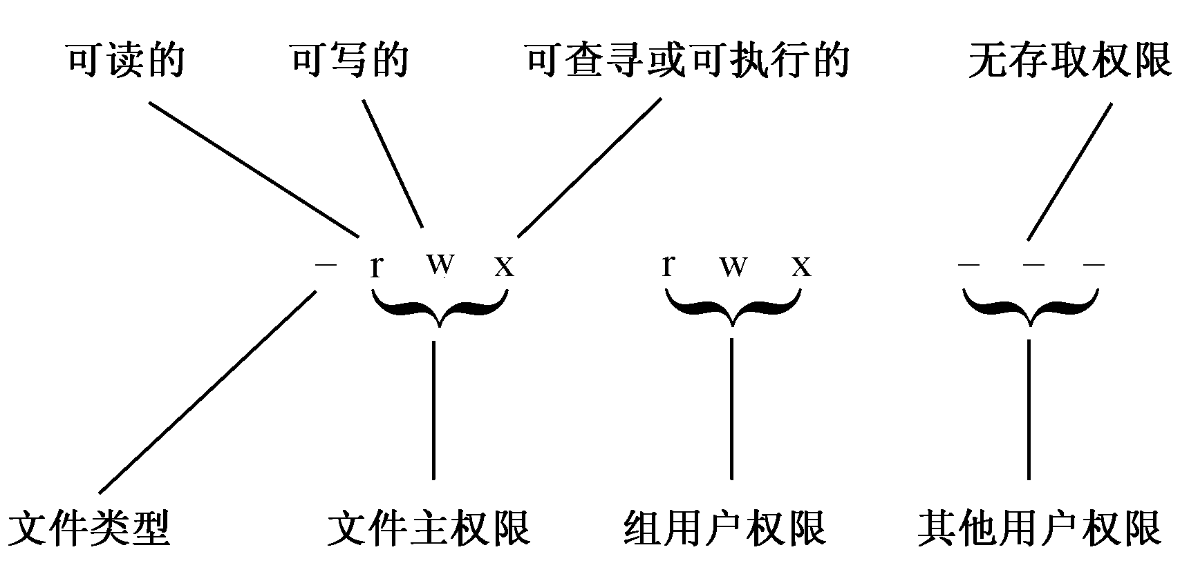
2.5.5 改变文件或目录存取权限的命令
1．用户和权限
Linux系统中规定了4种不同类型的用户：
① 文件主（owner）；
② 同组用户（group）；
③ 可以访问系统的其他用户（others）；
④ 超级用户（root），具有管理系统的特权。
根据存取权限规定，有3种访问文件或目录的方式：
① 读（r）；
② 写（w）；
③ 可执行或查找（x）。

Slide 53
在Linux系统中，用户设定文件权限控制其他用户不能访问、修改。
但在系统应用中，有时需要让其他用户使用某个原来不能访问的文件或目录，这是就需要重新设置文件的权限，
使用的命令是chmod命令。
并不是谁都可改变文件和目录的访问权限，只有文件和目录的所有者才有权限修改其权限，另外超级用户可对所有文件或目录进行权限设置。

Slide 54
2．chmod命令——用于改变或设置文件或目录的存取权限
（1）以符号模式改变权限
一般格式： chmod key 文件名
说明： key 由以下各项组成：[who] [操作符号] [mode]
操作对象who：可以是下述字母中的任一个或者它们的组合：
u g o a
操作符号可以是：+ - =
mode所表示的权限可用下述字母的任意组合：
r w x X s t 例：$chmod a+x ex1
（2）以绝对方式改变权限
一般格式： chmod mode 文件名
mode是以3位八进制数字出现的，第一位表示文件主权限，第二位表示组用户权限，第三位表示其他用户权限
例：$chmod 664 ex1

Slide 55
2．umask命令
一般格式： umask mode
说明：用来设置限制新建文件权限的掩码。

Slide 56
2.5.6 改变用户组和文件主的命令
1．chgrp命令
一般格式： chgrp [选项] 组名 文件名
说明：该命令用来改变指定文件所属的用户组
常用选项：
-R 递归式地改变指定目录，及其下面的所有子目录和文件的用户组。

Slide 57
2．chown命令
一般格式： chown [选项] 用户或组 文件名
说明：改变某个文件或目录的所有者和所属的组
选项：
-R 递归式地改变指定目录及其所有子目录、文件的文件主。
-v 详细列出该命令所做的工作。

Slide 58
2.6 联机帮助命令
2.6.1 man命令
通常使用者只要在命令man后，输入想要获取的命令的名称（例如ls），man就会列出一份完整的说明，其内容包括命令语法、各选项的意义以及相关命令等。
一般格式： man [选项] 命令名
选项：
-M 路径 指定查找man手册页的路径。
-P 命令 指定显示手册所使用的分页程序。默认使用“/usr/bin/less-is”。
-S 章节 指定查找手册页的章节列表。
-a 显示所有的手册页，而不是只显示第一处找到的。
-d 主要在检查时使用。如果用户加入了新的手册页，就可以用这个选项检查手册页的安装情况。这个选项并不显示手册页的内容。
-D 既显示手册页内容，也显示检查信息。
-f 只显示出命令的功能而不显示其中详细的说明文件。
-w 不显示手册页，只显示将被格式化和显示的文件所在的位置。

Slide 59
2.6.2 help命令
help命令用于查看所有Shell命令。用户可以通过该命令寻求Shell命令的用法，只需在所查找的命令前输入help命令，就可以看到所查命令的内容了。
一般格式：help 命令
例如：查看cd命令的使用方法。
$ help cd
说明：用来查看所有shell内置命令的帮助信息。
有些命令构造在shell内部，从而在shell环境内部执行。这种命令称为shell内置命令（也称为内部命令）。

Slide 60
2.7 有关进程管理的命令
Linux是一个多用户的操作系统，意味着多个用户可以同时使用一个操作系统，而每个用户又可以运行多个命令；
命令的执行是通过进程来实现的，简单地说，进程是一个程序或任务的执行过程；
可以说，一个运行着的操作系统就是由许许多多的进程组成的

Slide 61
2.7.1 ps命令
一般格式：ps [选项]
说明：ps命令是查看进程状态的最常用的命令，它可以提供关于进程的许多信息。
常用选项：
-a 显示系统中与tty相关的（除会话组长之外）所有进程的信息。
-e 显示所有进程的信息。
-f 显示进程的所有信息。
…
例：$ ps
PID TTY TIME CMD
632 pts/0 00:00:00 bash
1637 pts/0 00:00:00 ps

Slide 62
2.7.2 kill命令
一般格式：kill [-s 信号|-p ] [-a] 进程号…
kill -l [信号]
说明：通过向进程发送指定的信号，来结束相应进程的运行
选项：
-s 指定需要发送的信号，既可以是信号名（如kill），也 可以是对应信号的号码（如9）。
-p 指定kill命令只是显示进程的PID（进程标志号），并不真正发出结束信号。
-l 显示信号名称列表，这也可以在/usr/include/linux/signal.h文件中找到。

Slide 63
2.7.3 sleep命令
一般格式：sleep 时间值
说明：“时间值”参数以秒为单位，即让进程暂停由时间值所指定的秒数。
例如：
$ sleep 100; who | grep ‘wang’
将进程暂停100秒，然后查看用户wang是否在系统中

Slide 64
2.8 有关DOS命令
表2.2 mtools中的主要命令
命 令 格 式 | 功 能
mcd 目录名 | 改变DOS文件系统的当前目录
mcopy 源文件 目标文件 | 在DOS和Linux系统之间复制文件
mdel 文件名 | 删除DOS软盘上的文件
mdir 目录名 | 显示DOS软盘上的文件和目录
mformat 驱动器号 | 以MS DOS文件系统的格式来格式化软盘
mlabel 驱动器号 | 在DOS软盘上写卷标
mmd 目录名 | 在DOS软盘上创建目录
mrd 目录名 | 删除DOS软盘上的目录
mren 源文件 目标文件 | 对DOS软盘上的文件重新命名
mtype 文件名 | 显示DOS软盘上文件的内容

